Slide 1



□
□
□
β衰变研究
□
□
□
by相对论实验仪
□
□
07300190004
张惠澍

Slide 2
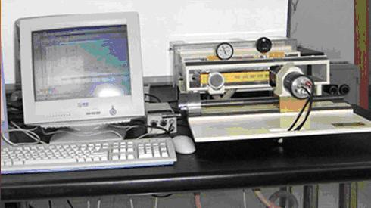
^{实验仪器}

Slide 3
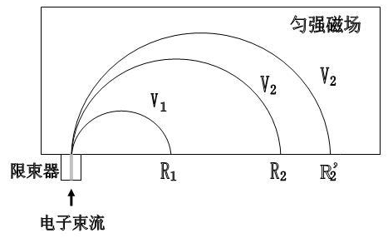
^{实验原理}
电子动量越大，其偏转的曲率半径越大
电子动量可由曲率半径确定

Slide 4

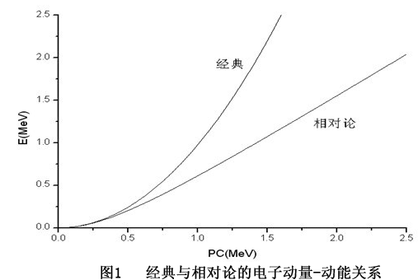
^{相对论公式}
电子运动速度大！

Slide 5
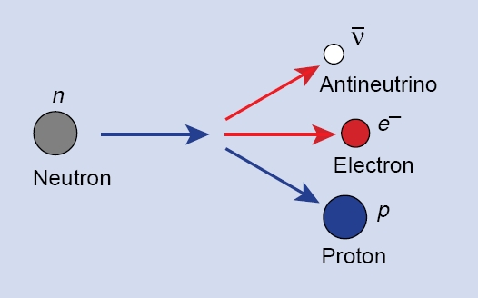



β⁻衰变

Slide 6

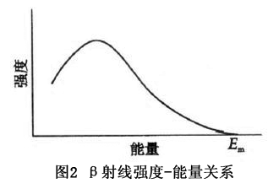
β⁻衰变概率分布函数：
p —电子动量
F(Z,E)—费米分布函数
M_{if} —跃迁矩阵元
E_{m}—β射线最大能量

Slide 7
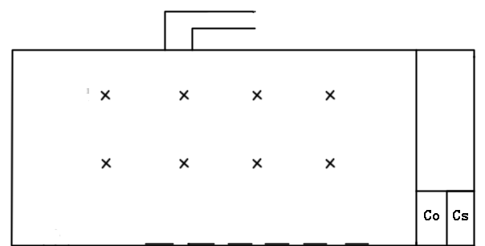


实验过程
真空泵
均匀磁场
真空室
塑料薄膜

Slide 8
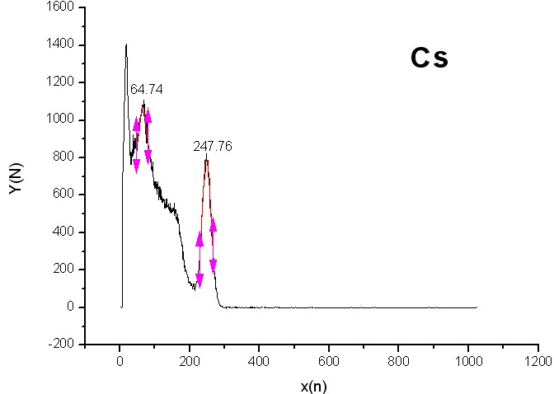

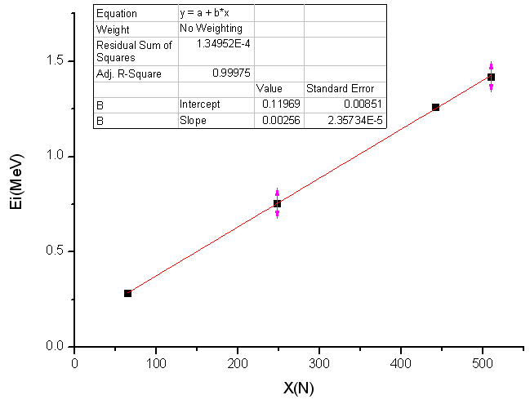
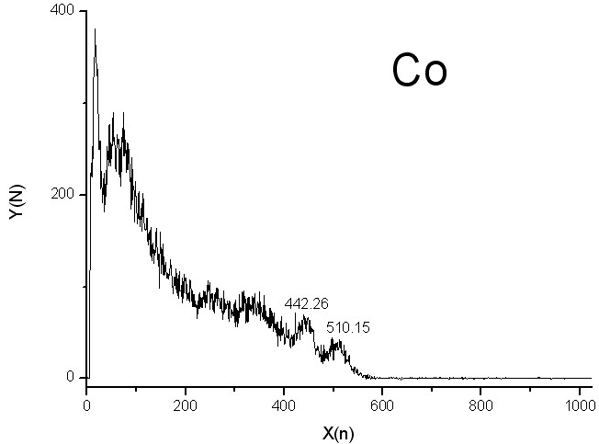
^{能量定标}

Slide 9
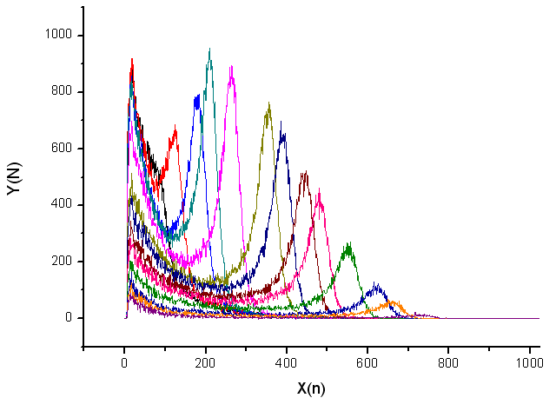
^{闪烁探头在不同位置能谱图}

Slide 10
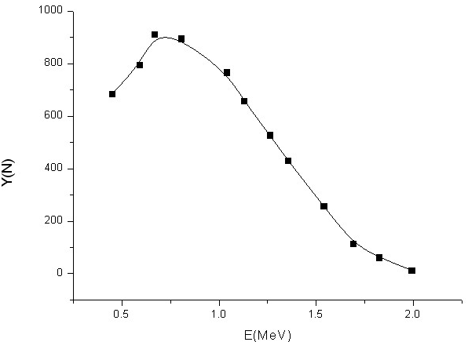
实验结果
^{β射线强度-强度关系}
从趋势及形状上看与理论情况相似！

Slide 11
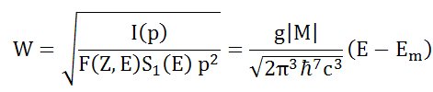
^{实验结果处理}
一级禁忌跃迁修正因子
这部分为常数

Slide 12
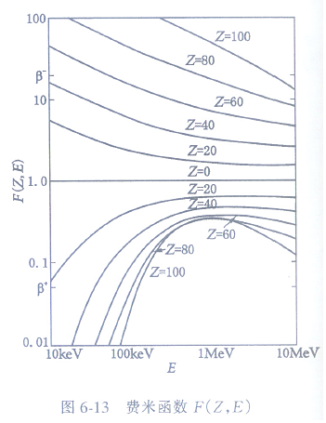
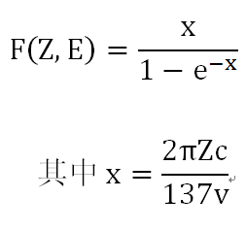
使用近似：
Z—原子序数
V—电子速度

Slide 13
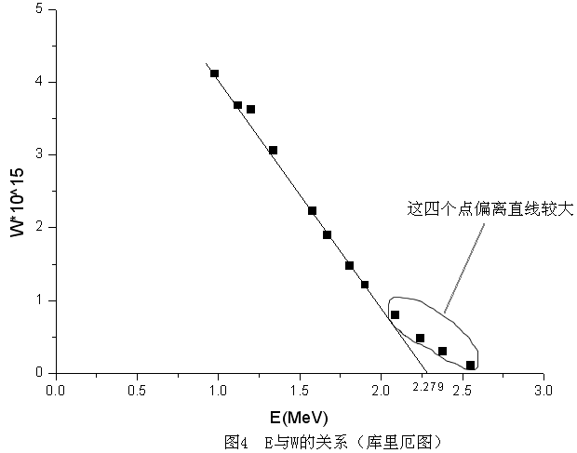
W-E关系图：
直线与X轴交点E=2.279MeV与理论值2.274MeV误差0.2%

Slide 14
^{为什么右边4个点偏离直线？}
能量越大的电子越靠近磁场边缘（不均匀性）
能量越大的电子计数率越低，误差越大

Slide 15
^{误差成因}
磁场边缘不均匀性
塑料薄膜对粒子的吸收
读数误差（道址，峰值）
近似处理误差

Slide 16
THANK YOU

